Slide 1
从零学习OpenCV 4
讲师：冯振
Notes:
PPT课件字体建议：
封面标题：雅黑，44号字，小标题，24号
内容标题：雅黑，32号字，正文：雅黑，24号字

Slide 2
轮廓外接最大矩形
02.
轮廓外接最小矩形
03.
轮廓外接多边形
Notes:
本课整体上可以分为3部分，第一部分就是整个系列课程的介绍，第二部分就是OpenCV的介绍与安装，最后一部分就是为本课程提供的学习交流的社群以及扩展资料。

Slide 3
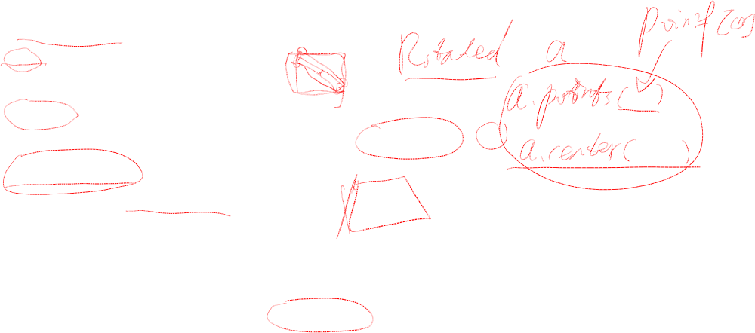
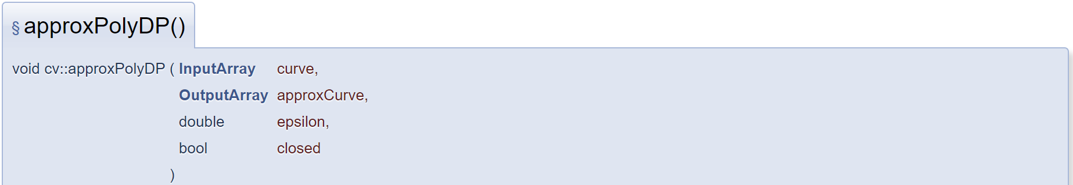
相关函数
array： 输入的灰度图像或者2D点集，数据类型为vector<Point>或者Mat。
curve：输入轮廓像素点。
approxCurve：多边形逼近结果，以多边形顶点坐标的形式给出。
epsilon：逼近的精度，即原始曲线和逼近曲线之间的最大距离。
closed：逼近曲线是否为封闭曲线的标志， true表示曲线封闭，即最后一个顶点与第一个顶点相连。

Slide 4

更多学习资源
关注微信公众号：小白学视觉

Slide 5


